Slide 1

PREFEITURA MUNICIPAL DE SEROPEDICA
Rua Maria Lourenço, 18 Fazenda Caxias
Decreto N° 2612 de 29 de abril, 2024
Abre crédito suplementar no valor total de R$645.000,00, para fins que se especifica e da outras providências.
O PREFEITO MUNICIPAL, no uso de suas atribuições legais, constitucionais e de acordo com o que lhe confere o art. 8º da LEI N° 823/2023 datada de 21/12/2023, publicada em 21/12/2023
D E C R E T A:
Artigo 1º - Fica aberto crédito suplementar as seguintes dotações
Dotações Suplementadas
CAMARA MUNICIPAL DE SEROPEDICA
02.01 | Câmara Municipal de Seropédica
2.001 | Manutenção e Funcionamento do Poder Leqislativo
3.3.9.0.39.05 | DEMAIS SERVICOS DE TERCEIROS - PESSOA JURÍDICA | Recursos não Vinculados de Imnosto | 645.000,00
Total do Projeto / Atividade R$ |  |  | 645.000,00
Total da Unidade R$ |  |  | 645.000,00
Valor Total Suplementado RJ |  |  | 645.000,00
Artigo 2º - As despesas decorrentes da abertura do presente crédito suplementar, serão cobertas com recursos de que trata o Artigo 43 parágrafo 1º da Lei Federal N° 4.320/64, Inciso III.
Inciso: II - Excesso de Arrecadação: III - Anulação de Dotação :
R$645.000,00
$645.000,00
Dotações Anuladas
CAMARA MUNICIPAL DE SEROPÉDICA
02.01 | Câmara Municipal de Seropédica
1.001 | Ampliação e Reforma da Câmara Municipal
4.4.9.0.51.00 | OBRAS E INSTALAC6ES | Recursos não Vinculados de Imposto | 130.000.00
 |  | Total do Projeto / Atividade R$ | 130.000,00
1.003 | Aquisicões de Imoveis
4.4.9.0.61.00 | AQUISICÃO DE IMÓVEIS | Recursos não Vinculados de Imposto | 105.000.00
 |  | Total do Projeto / Atividade R$ | 105.000,00
2.001 | Manutenção e Funcionamento do Poder Legislativo
3.1.9.0.13.02 | OBRIGAÇÕES PATRONAIS | Recursos não Vinculados de Imposto | 410.000,00
 |  | Total do Projeto/ Atividade R$ | 410.000,00
 |  | Total da Unidade R$ | 645.000,00
 |  | Valor Total Anulado RG | 645.000,00
Servaux
Página 1 da 2

Slide 2

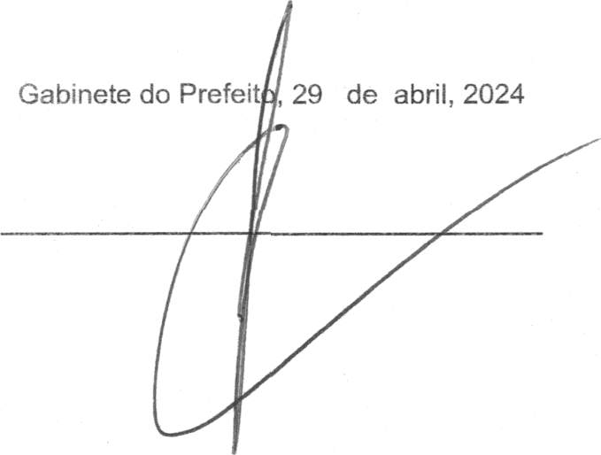
PREFEITURA MUNICIPAL DE SEROPEDICA
Rua Maria Lourenço, 18 Fazenda Caxias
Artigo 3º -
Revogadas as disposições em contrário. Publique-se, afixe-se e cumpra-se.
Servaux
Página 2 de 2

